Slide 1
AutoEncoder - Melhoria de Imagem
Aluno: Jeffson Simões

Slide 2
motivação

Slide 3
Motivação
O ruído de imagem é uma questão comum nas fotografias digitais, e essa questão é ainda mais proeminente em sensores mais pequenos utilizados em dispositivos como smartphones ou câmeras de ação. Melhoria contínua no poder de processamento de pequenos dispositivos têm permitido muitos avanços na fotografia computacional, onde são utilizados algoritmos para compensar as propriedades físicas limitadas do sistema de imagem.

Slide 4
Objetivo

Slide 5
Objetivo
O objetivo desse projeto foi o de propor uma solução com Deep Learning que conseguisse construir imagens individuais com bom contraste e faixa dinâmica, pouco ruído e além de tudo isso que tivesse o aspecto natural com pouca interferência do usuário.

Slide 6
Estratégia

Slide 7
Estratégia
Depois de pesquisas sobre o assunto decidimos usar um Autoencoder.
Dado que a representação Latente permite uma boa reconstrução de sua entrada, ela retém grande parte das informações presentes na imagem. Assim a ideia de usar os autoencoder foi baseada no seguinte pensamento:
“se conseguirmos baixar a dimensionalidade do encoder até tal ponto onde o modelo aprenda as características mais importantes ignorando os ruídos teremos como reconstruir qualquer imagem sem tais ruídos e dependendo dos dados usados podemos até reconstruir as imagens com qualidades e aspectos diferentes.”

Slide 8
Rede Neural

Slide 9
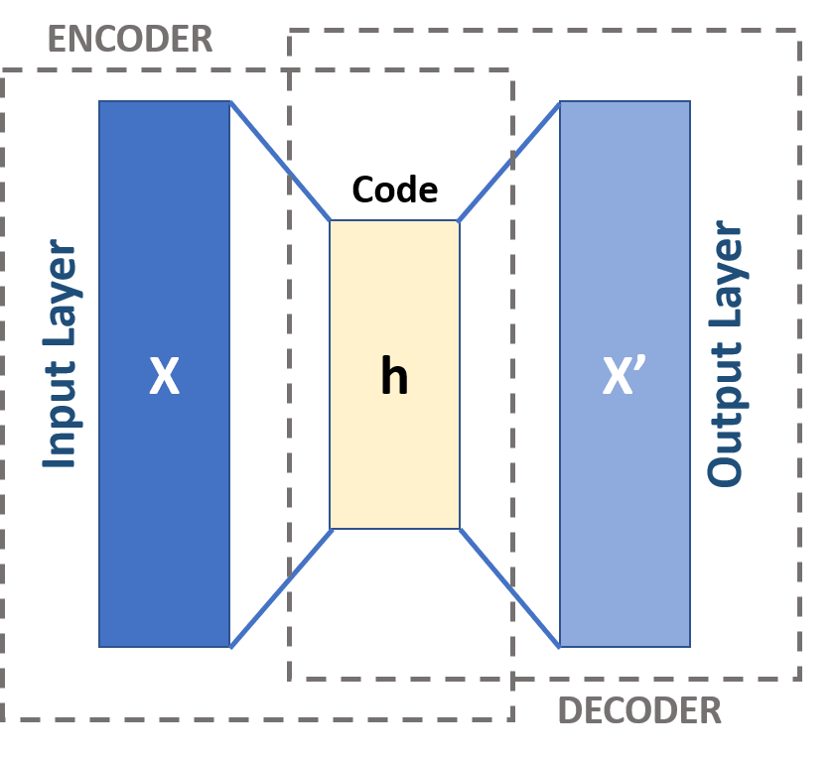
Autoencoder
Mapeia um input para uma representação e dessa representação ele decodifica para reconstruir o input.
Usamos um Autoencoder Convolucional com a intenção de diminuir a representação latente de tal modo que quando rescontruissemos a imagem ela seria de acordo com o objetivo proposto visto que o autoencoder faria uso do aprendizado das features mais importantes.

Slide 10
Encoder - Camadas Convolucionais
Uma Rede Neural Convolucional é um algoritmo de Aprendizado Profundo que pode captar uma imagem de entrada, atribuir importância (pesos e vieses que podem ser aprendidos) a vários aspectos/objetos da imagem e ser capaz de diferenciar um do outro.

Slide 11
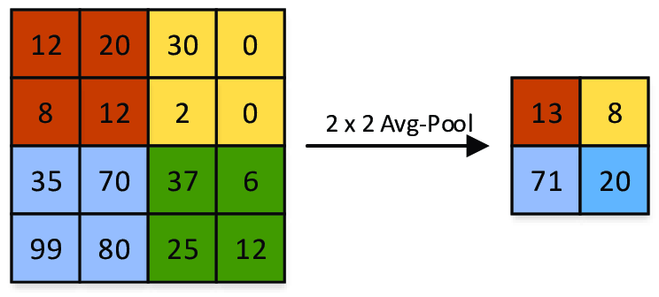
Encoder - Camadas Average Pooling
Uma camada de pooling recebe cada saída do mapa de características da camada convolucional e prepara um mapa de características condensadas.

Slide 12
Representação Latente
Average Pooling 2x2

Slide 13
Decoder - Camadas Convolucionais Transposta
Inverso da camada Convolucional
A convolução transposta serve para o propósito de aumentar a largura e altura de entrada.

Slide 14
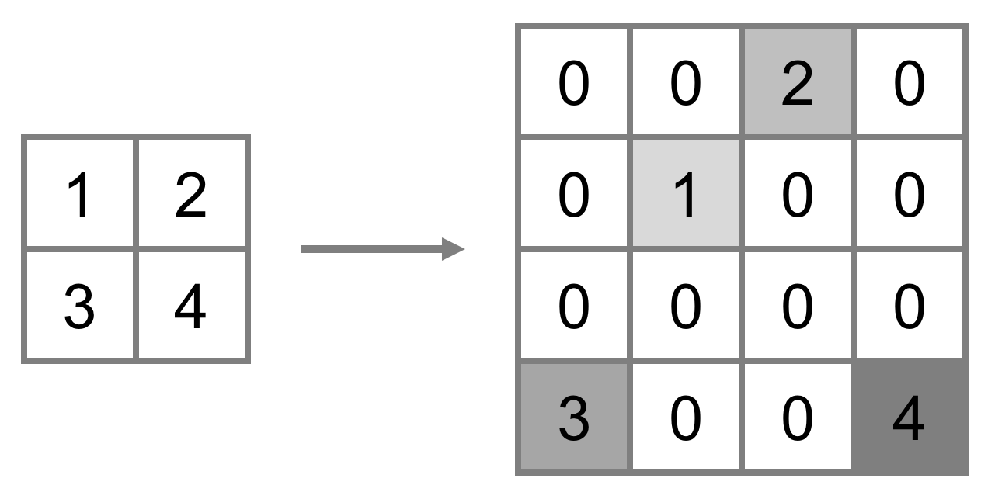
Decoder - Camadas Upsampling
A camada de Upsampling é uma camada simples sem pesos que duplicará as dimensões de entrada, basicamente o inverso das camadas pooling

Slide 15
Output Decoder
Convolucional 3x3

Slide 16
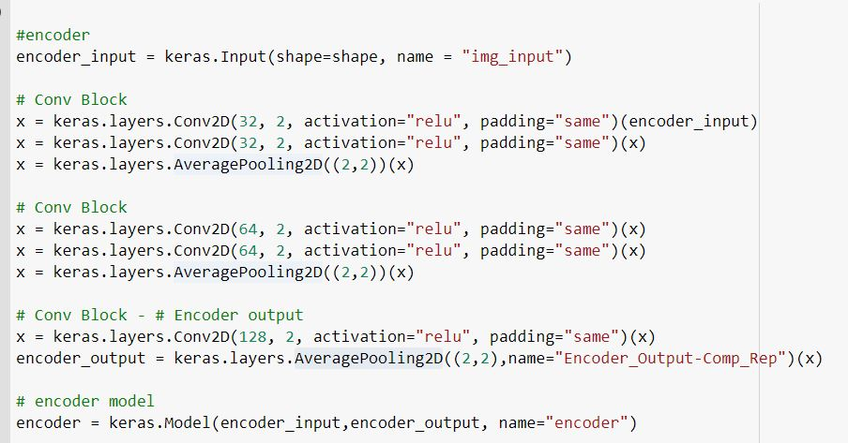
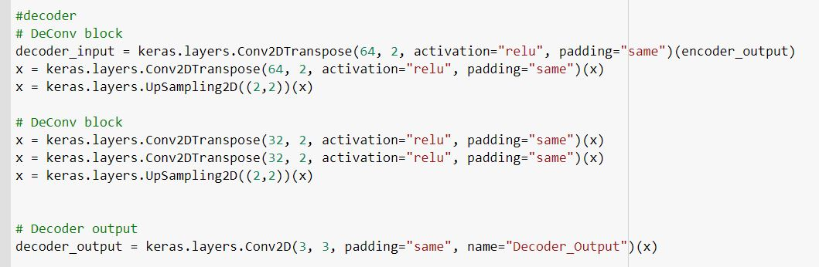
Rede Neural Completa

Slide 17
Avaliação

Slide 18
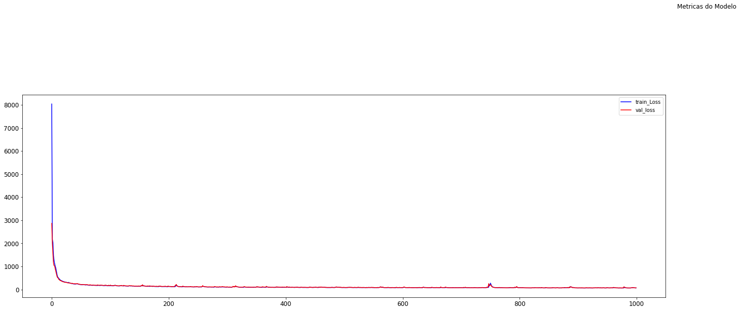
Métricas - Loss

Slide 19
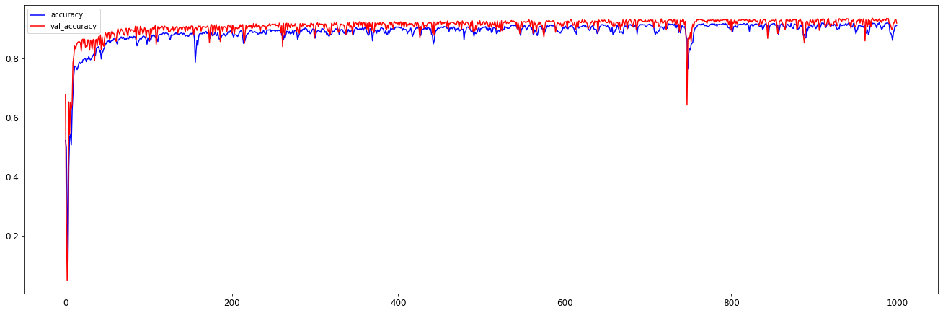
Métricas - Acurácia

Slide 20
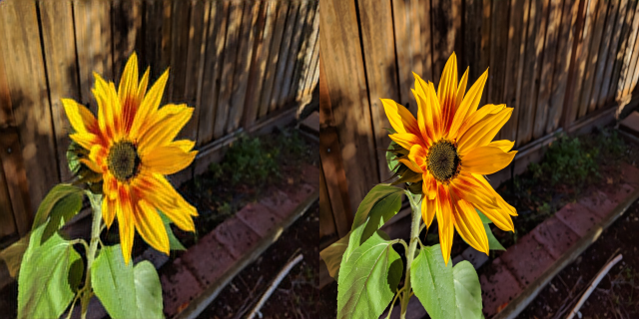
Comparação com Imagens - Treino

Slide 21
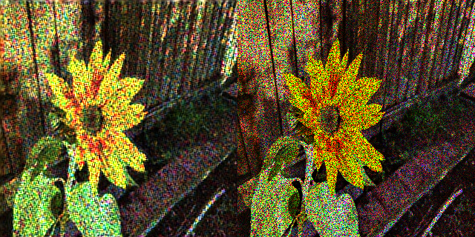
Comparação com Imagens - Ruído

Slide 22
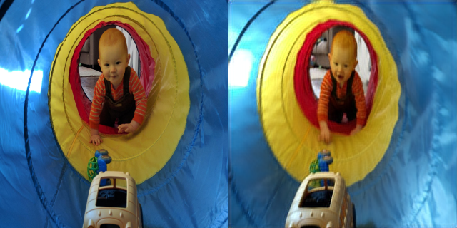
Comparação com Imagens - Artigo

Slide 23
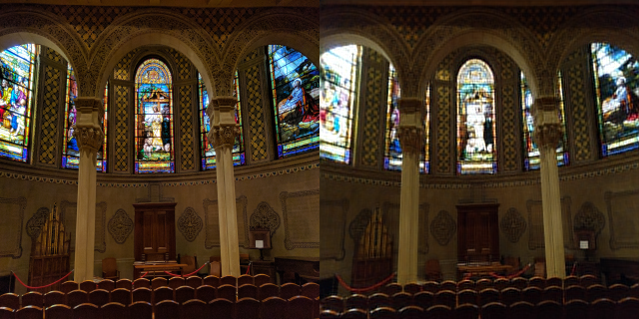
Comparação com Imagens - Artigo

Slide 24
Conclusão

Slide 25
Conclusão
Apesar do autoencoder conseguir uma boa construção da imagem passada, ainda assim não conseguiu entregar uma qualidade melhor do que no artigo, ou seja, ele não conseguiu melhorar, consideravelmente, o nível de qualidade, detalhes e aspecto natural da imagem passada.

Slide 26
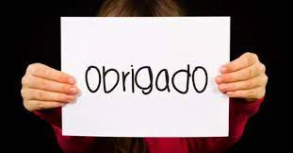
FIM

